Slide 1

UỶ BAN NHÂN DÂN QUẬN HỒNG BÀNG
TRƯỜNG TIỂU HỌC AN HỒNG
CHỦ ĐỀ 4. Các nước láng giềng
Môn: Lịch sử và địa lí 5
Bài 19: Nước Cộng hoà Dân chủ Nhân dân Lào (Tiết 2)
Giáo viên: Nguyễn Quỳnh Trang

Slide 2
KHỞI ĐỘNG

Slide 3
+ Trong video nói đến sự kiện và nhân vật lịch sử nào? Hãy chia sẻ những điều em biết về nhân vật đó?
Video nói đến anh hùng Bế Văn Đàn
trong chiến dịch Điện Biên Phủ

Slide 4





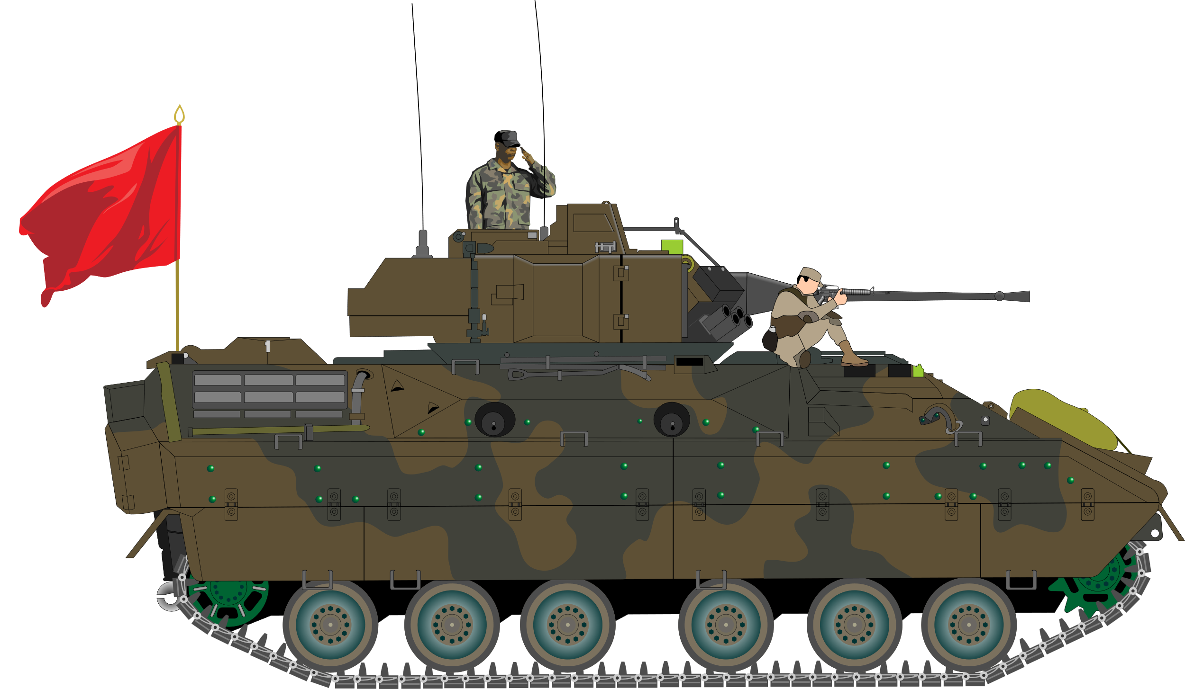
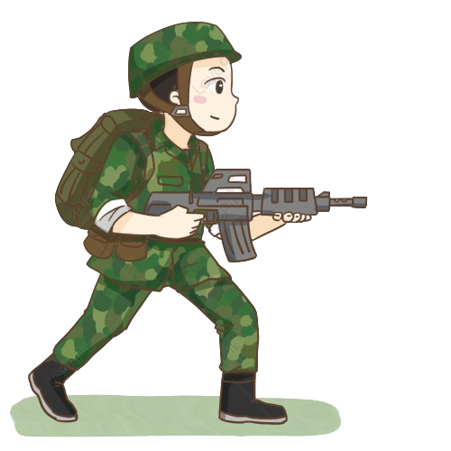

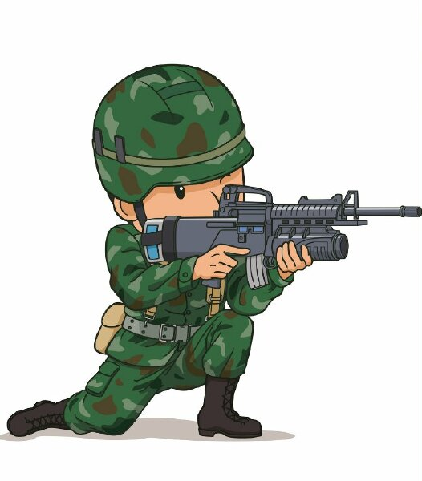


Slide 5


Slide 6
HOẠT ĐỘNG 1
Truyện kể về những tấm gương anh hùng trong chiến dịch Điện Biên Phủ 1954

Slide 7
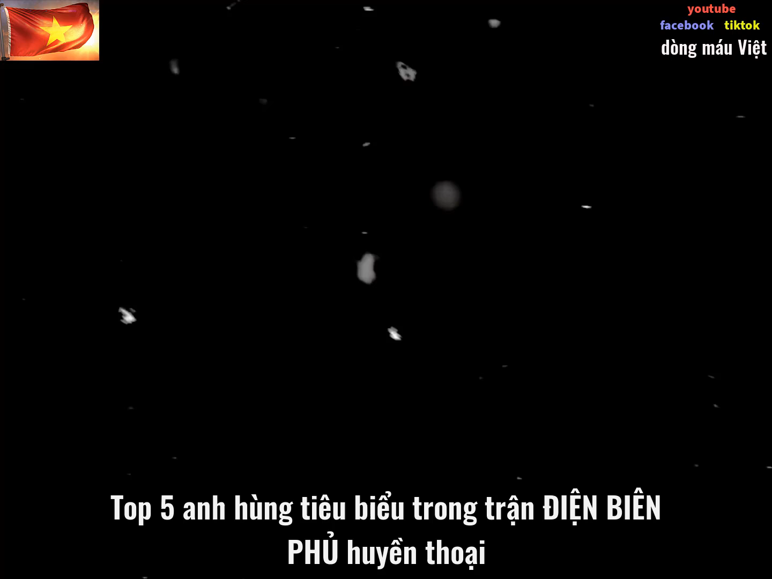

Slide 8


Nêu một số tên các anh hùng tiêu biểu trong chiến dịch Điện Biên Phủ
Giới thiệu câu chuyện về 1 trong các anh hùng Điện Biên Phủ mà em biết và đã tìm hiểu.

Slide 9





Slide 10
Để giành được chiến thắng Điện Biên Phủ năm 1954 cả dân tộc đã phải hy sinh, mất mát rất to lớn. Những câu chuyện trong bài học mới chỉ giới thiệu một số tấm gương tiêu biểu. Ngoài ra, còn rất nhiều câu chuyện tấm gương anh hùng khác góp phần làm nên chiến thắng các em có thể về nhà tìm hiểu thêm.

Slide 11


Slide 12
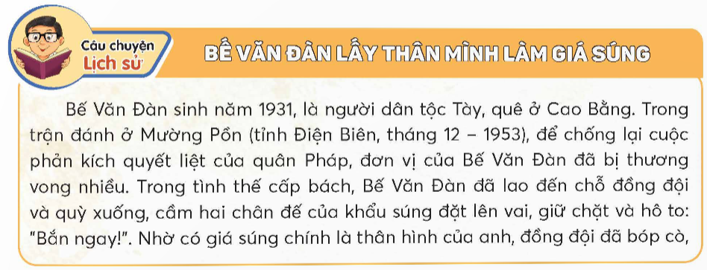
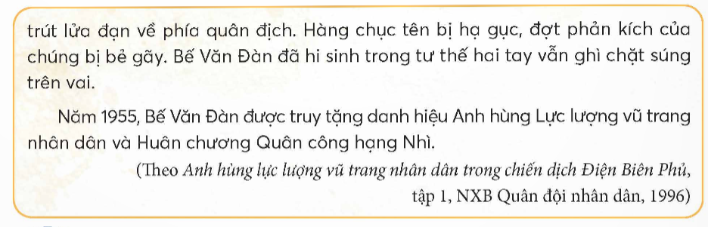
Hoạt động: “Theo dòng Lịch sử”

Slide 13
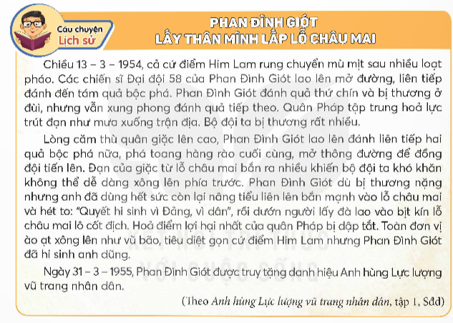

Slide 14
Câu chuyện nói về nhân vật lịch sử nào?
Nội dung câu chuyện là gì?
Em học được điều gì từ các nhân vật lịch sử ấy?

Slide 15
THEO DÒNG LỊCH SỬ

Slide 16
Kể một câu chuyện về chiến dịch Điện Biên Phủ và các anh hùng trong chiến dịch Điện Biên Phủ
Nêu cảm nghĩ của em về những tấm gương anh hùng trong chiến dịch Điện Biên Phủ

Slide 17


Slide 18
Sưu tầm tranh, ảnh hoặc bài thơ, bài hát nói về chiến dịch Điện Biên Phủ và chia sẻ với bạn.

Slide 19


Slide 20


